Slide 1
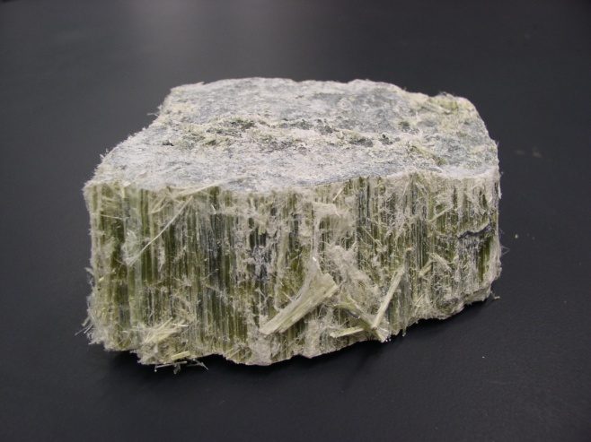

大気汚染防止法の改正について
～解体等工事に係るアスベスト規制の強化～
熊本県環境生活部環境局
環境保全課大気・化学物質班
Notes:
熊本県環境保全課大気・化学物質班です。
よろしくお願いします。
令和３年４月に大気汚染防止法の一部改正が施行され、アスベストに関する規制が強化されました。
当初は、県内６ヶ所で法改正説明会の開催を予定していましたが新型コロナウイルス感染症の影響により資料の掲載とさせていただきます。
解体、改造又は補修作業からのアスベスト飛散漏えいを防ぐため、本資料及び環境省と厚生労働省が作成した「建築物等の解体等に係る石綿ばく露防止及び石綿飛散漏えい防止対策徹底マニュアル」の内容を十分に御理解いただき、法令を遵守いただきますようお願いします。

Slide 2
目 次
１．アスベスト（石綿）とは
２．大気汚染防止法及び政省令の改正
３．熊本県の取り組み
４．その他
Notes:
本日説明する内容はこちらです。

Slide 3
目 次
１．アスベスト（石綿）とは
２．大気汚染防止法及び政省令の改正
３．熊本県の取り組み
４．その他
Notes:
初めに、アスベストについて説明します。

Slide 4
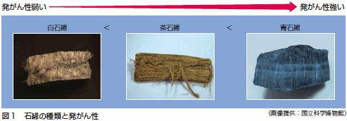
アスベスト（石綿）とは
アスベスト（石綿）は、天然に産する繊維状けい酸塩鉱物の総称であり、蛇紋石系のクリソタイル（白石綿）と角閃石系のクロシドライト（青石綿）、アモサイト（茶石綿）、アンソフィライト、トレモライト、アクチノライトの６種類がある。
安価であり、極めて細い繊維で、熱、摩擦、酸やアルカリにも強く、丈夫で変化しにくい特性をもっていたことから、昭和３０年頃から使用が一般化し、平成１８年９月に石綿製品等の新たな製造・輸入・使用等が禁止されるまで建材として幅広く使用されていた。
環境保全再生機構HP https://www.erca.go.jp/
Notes:
アスベストは、「せきめん」や「いしわた」と呼ばれる天然に生産された繊維状のけい酸塩鉱物の総称です。
蛇紋石系のクリソタイルと、角閃石系のクロシドライト、アモサイト、アンソフィライト、トレモライト、アクチノライトの６種類が定義されており、その繊維の太さは髪の毛の1/5,000程度と極めて細い物質となります。
アスベストの特徴として、非常に安価であり、熱、摩擦、酸やアルカリに強く、丈夫で変化しにくい特性をもっていたことから、昭和３０年頃から建材や摩擦材等として広く利用され、火災等から人々を守る役割を担っていました。
しかし、石綿を吸入することで、長い潜伏期間の後に肺がんや中皮腫といった重篤な健康障害を起こすことが明らかとなり、日本では平成１８年９月にアスベスト含有製品の新たな製造、輸入、使用を禁止しました。
今後、アスベストを使用した既存の建築物の解体等が進むことから、解体等の作業に従事する労働者への石綿ばく露と一般環境への石綿飛散漏えいの防止が極めて重要となります。

Slide 5
アスベストによる健康障害－主な疾患－
アスベスト繊維は肉眼では見ることができない極めて細い繊維（クリソタイル（白石綿）の直径0.02-0.08µm（髪の毛の直径40-100µm））で、飛散すると空気中に浮遊し、呼吸によってヒトの肺胞に沈着しやすい特徴がある。
沈着したアスベスト繊維は、丈夫で変化しにくい性質から肺の組織内に滞留し、肺がんや悪性中皮腫を引き起こす危険性がある。
※ アスベストによる病気の特徴として、アスベスト
を吸入してから発症までに平均40年前後の潜伏
期間がある。
※ 閾値（健康被害が発生するリスクの最小濃度
等）が明らかとなっていない。
環境保全再生機構HP https://www.erca.go.jp/
Notes:
続きまして、アスベストを原因とした健康障害について説明します。
先ほど申し上げたとおり、アスベストの繊維は肉眼では見ることができないほど非常に細いことから、呼吸によってヒトの肺胞に沈着します。
肺胞に沈着したアスベスト繊維は肺の組織に滞留し、肺がんや悪性中皮腫を引き起こす可能性があります。
アスベストによる健康障害として特に気を付けていただきたいことは、健康障害の発症がアスベストを吸ってから長い年月を経て発症することです。例として、中皮腫は平均４０年前後という長い潜伏期間の後に発症することが多いとされています。
また、アスベストの吸入による健康障害の発生は、吸い込んだ量と発症との相関関係や、若年層が吸入することによる発症リスクの増加は確認されているものの、どの程度の量までなら吸い込んでも健康障害を発症しないという数値は明らかとなっていません。
そのため、少量のアスベスト吸入であっても将来的な健康障害につながるおそれがあります。

Slide 6
アスベストによる健康被害事例
【クボタショック】
平成17年（2005年）6月、アスベストを使用して住宅建材などを製造していたクボタ神崎工場（兵庫県尼崎市）の元従業員や周辺住民が中皮腫に罹患していることを株式会社クボタが公表した。
令和元年（2019年）6月時点で、中皮腫や肺がんを発症して同社に救済金を請求した住民は355人。
【阪神・淡路大震災】
平成7年（1995年）1月、兵庫県南部を中心に発生した阪神淡路大震災において、アスベスト含有建築材料を使用した建築物等が倒壊・損壊して外部に露出することにより、石綿が飛散し、住民や災害対応の従事者に対するばく露の可能性が指摘された。
令和2年（2020年）1月時点で、阪神・淡路の復旧作業などにあたった少なくとも5人が石綿関連疾患で労災や公務災害に認定されている。
Notes:
アスベストを原因とした健康障害の事例について紹介します。
もっとも有名なクボタショックは、平成17年6月にアスベストを使用して住宅建材などを製造していた工場の元従業員や周辺住民が中皮腫に罹患していることが公表されました。令和元年6月時点で、中皮腫や肺がんを発症して同社に救済金を請求した住民は355人にのぼります。
また、平成７年１月の阪神・淡路大震災においても、災害によりアスベストを含有した建築材料が倒壊・損壊し、アスベストが飛散した可能性が指摘されました。
令和２年１月時点で、復旧作業にあたった少なくとも５人が石綿関連疾患で労災や公務災害に認定されていますが、アスベスト疾患の潜伏期間は長いことからこれから発症者が増えることも懸念されます。

Slide 7
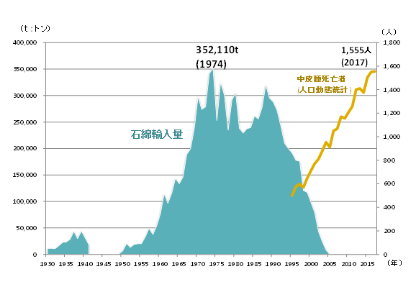
アスベストによる健康被害の発生状況
・2010年以降は、年間1000人以上が中皮腫で死亡している。
・今後、令和１０年頃をピークに、建築物の解体工事は年々増加して
いく見込み。
中皮腫死亡数
環境保全再生機構HP https://www.erca.go.jp/
Notes:
こちらの表は、アスベストの輸入量と中皮腫による死亡者の推移を示したものです。
アスベスト輸入量は、１９５０年頃から上昇し、１９７４年にピークを迎え、年間３５万トンが輸入されました。
日本での石綿消費量のうち、その約９３％が建材製品として使用されています。
国土交通省の推計では、アスベストを使用した建築物の解体が今後増加し、令和１０年頃がピークになるといわれています。
中皮腫は、アスベストが原因の大部分といわれている健康障害であり、年々患者が増え続けています。
厚生労働省の人口動態統計によると、1960年代のアスベスト輸入量が増加した時期から、潜伏期間である平均約40年を加えた頃に急増しており、2010年以降は、年間1000人の方が中皮腫で死亡しています。
2017年に中皮腫で死亡された方は1,555名で、1995年と比較すると3倍以上となっています。

Slide 8
アスベスト含有建材の種類
建材の種類 | 吹付け石綿 | 石綿含有断熱材・保温材・耐火被覆材 | その他の石綿含有建材
レベル分類 | レベル1 | レベル2 | レベル３
発じん性 | 著しく高い | 高い | 比較的低い
建材の具体例 | １ 吹付け石綿 ２ 石綿含有吹付けロックウール（乾式・湿式） ３ 石綿含有バーミキュライト（ひる石）吹付材 ４ 吹付け含有パーライト 等 | １ 屋根裏用折版断熱材 ２ 煙突用断熱材 ３ 石綿保温材 ４ 石綿含有けいそう土保温材 ５ 石綿含有けい酸カルシウム保温材 ６ 石綿含有ひる石保温材 ７ 石綿含有水練り保温材 ８ 石綿含有耐火被覆材 ９ 石綿含有けい酸カルシウム板第二種 10 石綿含有耐火被覆塗材 等 | １ 石綿含有スレート波板 ２ 石綿含有スレートボード ３ 石綿含有けい酸カルシウム板第一種 ４ 石綿含有押出成形品 ５ 石綿含有パルプセメント板 ６ 石綿含有スラグせっこう板 ７ 石綿含有サイディング ８ 石綿含有住宅屋根用化粧スレート ９ 石綿含有ロックウール吸音天井板 10 石綿含有せっこうボード 11 石綿含有セメント円筒 12 石綿含有フリーアクセス 13 石綿含有ビニル床タイル 14 石綿含有仕上塗材 等
使用箇所の例 | 壁、天井、鉄骨 （防火、耐火、吸音性等確保） | 屋根裏、煙突、ボイラー、化学プラント、焼却炉、ダクト、配管の屈曲部、鉄骨部分、鉄骨柱、梁、エレベータ | 耐火間仕切り、床材、外装材、屋根材、煙突材、設備配管、設備機器部品
除去作業の 事前届出 | 必要（届出対象特定建築材料） |  | 不要（特定建築材料）
※１
※２
※１：令和３（２０２１）年４月１日から、大気汚染防止法の規制対象に追加
※２：令和３（２０２１）年４月１日から、施工方法によらず独自の作業基準を追加
Notes:
アスベストを含有する建材は、大気汚染防止法の定義ではありませんが、発じん性が高いものからレベル１～３建材という分類が広く普及しています。
そのため、この資料でもレベル１～３という表現を使用して説明します。
レベル１建材といわれる吹付け石綿は、発じん性が著しく高い建材であり、防火、耐火等の用途で天井や鉄骨に使用されました。
レベル２建材といわれる石綿含有保温材、断熱材及び耐火被覆材は、発じん性が高い建材であり、ボイラーや煙突等に使用されました。
レベル１，２建材を除去する工事は、大気汚染防止法の届出対象特定工事に該当するため、除去作業を行う１４日前までに管轄する保健所等に届出が必要です。
レベル３建材といわれる石綿含有成形板等は、アスベストが練りこまれて成形された建材です。
発じん性は比較的低いと記載していますが、これは劣化等がない状態で建材として使用されている場合であり、破砕・切断等を行うと断面等からアスベストが飛散します。
大気汚染防止法の規制は令和２年度まではレベル１，２建材を対象としていましたが、令和３年４月施行の法改正でレベル３建材に規制が拡大され、レベル３建材に関する作業基準等を定めています。
また、※２の石綿含有仕上塗材については、令和２年度までは施工工法が吹付工法であるか否かで扱いが異なっていましたが、令和３年４月施行の法改正以降は施工工法によらず石綿含有仕上塗材として大気汚染防止法の作業基準が定められました。

Slide 9
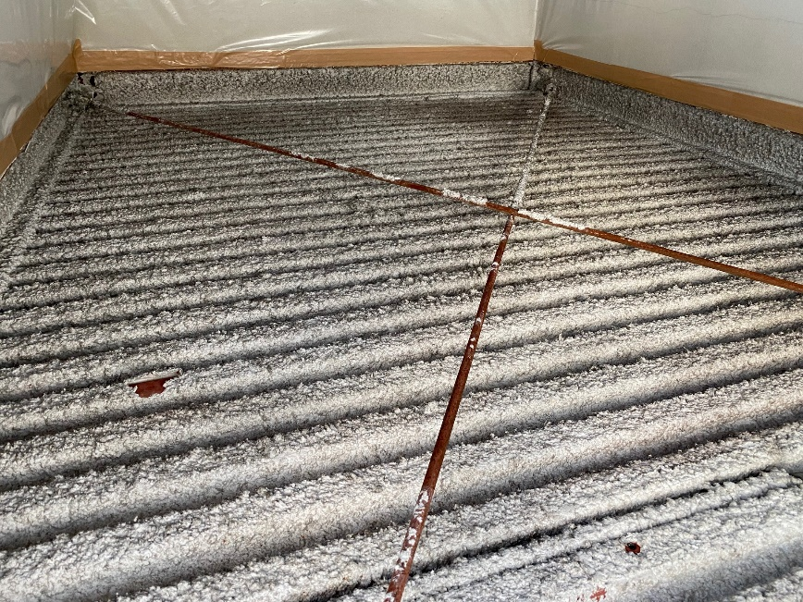
吹付け石綿（レベル１）
吹付け石綿（鉄骨耐火用）
吹付け石綿（吹付けバーミキュライト）
目で見るアスベスト建材第2版（国土交通省）
＜主な使用部位＞
鉄骨、機械室、外壁、内装材の天井梁型等
＜用途＞
耐火、断熱、吸音、仕上げ材等
吹付け石綿（天井）
Notes:
こちらが吹付け石綿の外観です。
耐火、断熱を主な目的として、鉄骨や機械室等に吹付けて使用されていました。
なお、吹付けバーミキュライトや吹付けパーライトは、ＪＩＳ規格では仕上塗材に分類される建材ですが、石綿含有仕上塗材ではなくレベル１建材である吹付け石綿に該当するので御注意ください。

Slide 10
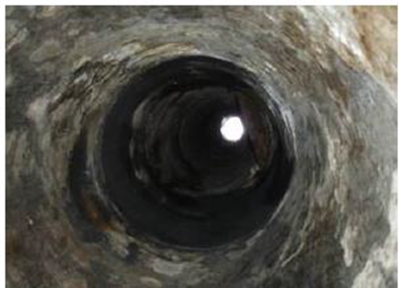
保温材、断熱材、耐火被覆材（レベル２）
煙突用断熱材
保温材（配管エルボー）
道有施設における石綿含有保温材等点検マニュアル＜第２版＞ 北海道 平成２９年３月
目で見るアスベスト建材第2版（国土交通省）
＜主な使用部位＞
ボイラー、ダクト、焼却炉、屋根裏等
＜用途＞
保温、断熱、結露防止等
Notes:
こちらはレベル２建材である石綿含有断熱材や保温材です。
保温、断熱、結露防止のため、ボイラーやダクトなどで使用されています。

Slide 11
石綿含有成形板等（レベル３）
内装材（壁、天井）
床材
石綿含有ロックウール吸音天井板
石綿含有けい酸カルシウム板
第１種（間仕切り）
石綿含有ビニル床タイル
外装材（外壁、軒天）
石綿含有けい酸カルシウム板
第１種（軒天）
石綿含有サイディング
石綿含有スレート波板
目で見るアスベスト建材第2版（国土交通省）
Notes:
こちらは令和３年４月施行の法改正で大気汚染防止法の規制対象となった、レベル３建材である石綿含有成形板等です。
レベル３建材はアスベストが練りこまれて成形された建材であり、外装材、内装材及び床材として多種多様に利用されました。
石こうボードやケイ酸カルシウム板第１種、スレート板等の建材が一般的です。

Slide 12
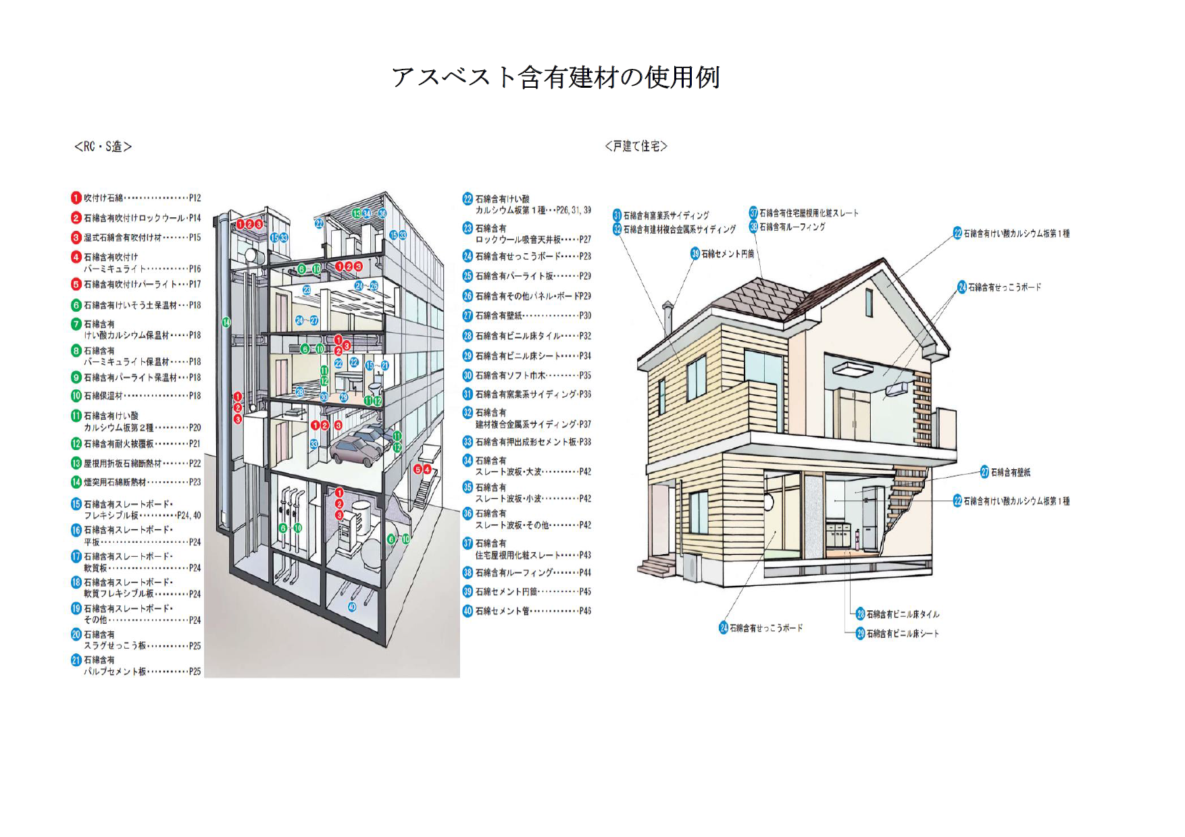
一般家屋においてアスベスト含有建材が使用されている例
目で見るアスベスト建材第2版（国土交通省）
アスベスト含有建材が使用されている場所は多岐にわたる。
Notes:
こちらは国土交通省が発行している、目で見るアスベスト建材において、レベル３建材が使用されている可能性がある場所を示した図です。
こちらの図からもアスベストが使用された可能性がある建材は多岐にわたることがお分かりいただけるかと思います。

Slide 13
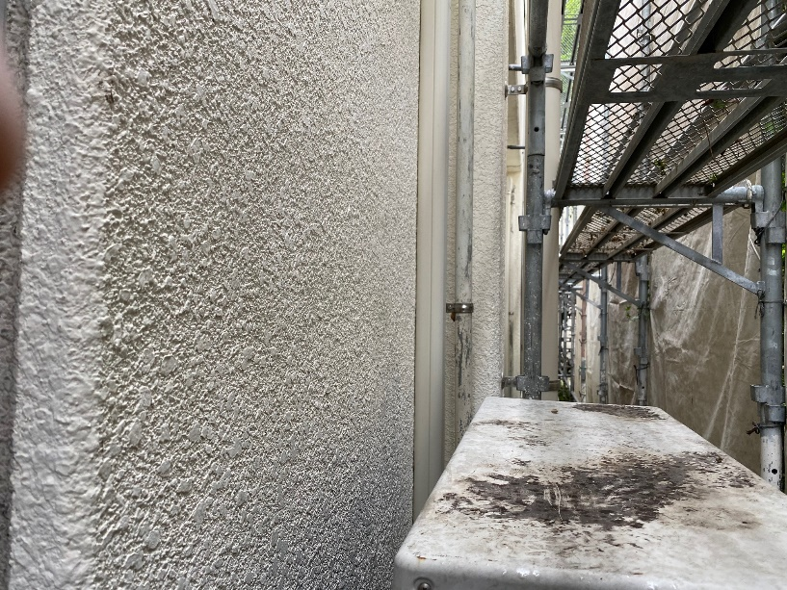
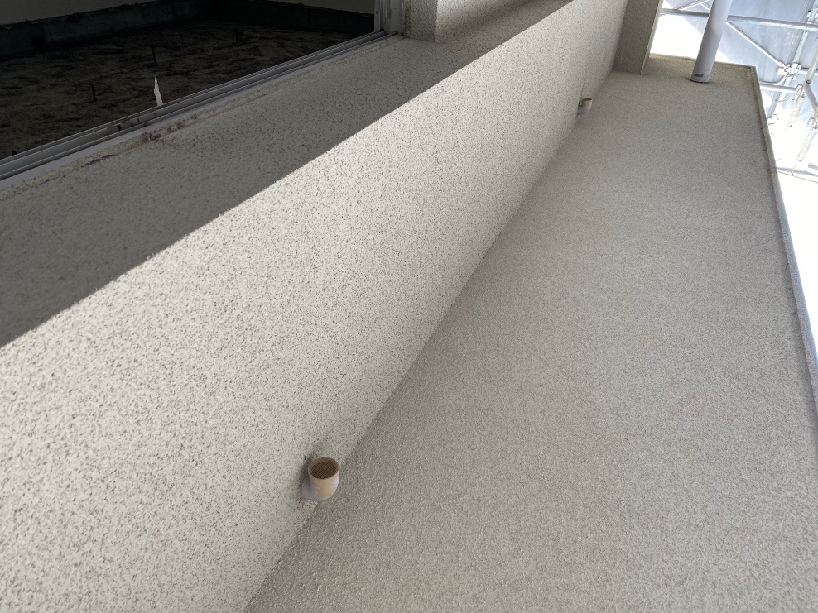
石綿含有仕上塗材
石綿含有仕上塗材
石綿含有仕上塗材（リシン）
令和３年３月３１日以前（改正前）：吹付け工法で施工された場合、レベル１建材
として特定粉じん排出等作業実施届出対象
令和３年４月 １日以降（改正後）：工法によらず、石綿含有仕上塗材として政令
に位置づけ、作業基準を定めた。
※特定粉じん排出等作業実施届出は不要。
Notes:
こちらは、令和３年４月施行の法改正で大気汚染防止法に規定された石綿含有仕上塗材です。
塗膜のひび割れや施工時のダレを防止するため、アスベストを塗料に添加材として使用されていた時期があります。
大気汚染防止法の改正前は、石綿含有仕上塗材をスプレー等の吹付け工法で施工していた場合は、レベル１建材である吹付け石綿として除去作業を行う際は大気汚染防止法に基づく特定粉じん排出等作業実施届出書を提出する必要がありました。
しかし、令和３年４月施行の法改正以降は、吹付け工法やローラー工法といった仕上塗材の施工方法によらず、大気汚染防止法に基づく特定粉じん排出等作業実施届出書は不要となり、別途、必要な作業基準を定めています。

